Slide 1


PERBANDINGAN METODE RANDOM UNDERSAMPLING DAN MAJORITY WEIGHTED MINORITY OVERSAMPLING TECHNIQUE (MWMOTE) DALAM MENGATASI IMBALANCED DATASET
Tugas Akhir 1
Muhammad Asyroful Nur Maulana Yusuf | 119140026
Dosen Pembimbing :
Meida Cahyo Untoro, S.Kom., M.Kom.

Slide 2
Latar Belakang
Misclassified
Undersampling
Oversampling
Random Undersampling
MWMOTE
Accuracy, Precision, Recall, F-Measure

Slide 3
Rumusan Masalah
Bagaimana cara mengatasi imbalanced dataset dengan menggunakan metode Random Undersampling dan MWMOTE?
Bagaimana cara mengevaluasi dengan melihat nilai accuracy, precision, recall, dan f-measure pada metode Random Undersampling dan MWMOTE?
Manakah metode terbaik antara Random Undersampling dan MWMOTE dalam mengatasi Imbalance Dataset?

Slide 4
Tujuan
Menangani masalah imbalanced Dataset dengan menggunakan metode Random Undersampling dan MWMOTE.
Menganalisis nilai accuracy, precision, recall, dan f-measure pada metode Random Undersampling dan MWMOTE.
Mencari metode terbaik antara Random Undersampling dan MWMOTE dalam mengatasi Imabalance Dataset.

Slide 5
Batasan Masalah
Data yang digunakan terdiri dari 4 Dataset yaitu dataset Bank Turnover, dataset Diabetes, dataset Stroke, dan dataset Credit Fraud.
Metode yang digunakan Random Undersampling dan Majority Weighted Minority Oversampling Technique (MWMOTE).
Perhitungan pada pengujian metode menggunakan nilai accuracy, precision, recall, dan f-measure.

Slide 6
Manfaat
01
02
Memberikan solusi dalam mengatasi imbalanced dataset dengan menggunakan metode Random Undersampling dan MWMOTE.
Menambahkan literatur dalam perbandingan metode Random Undersampling dan MWMOTE dalam mengatasi Imbalanced Dataset

Slide 7
Alur Penelitian
Mulai
Studi Literatur
Pengumpulan Data
Rancangan Pemodelan
Selesai
Hasil dan Pembahasan
Evaluasi

Slide 8
Rancangan Pemodelan
Data Testing
Mulai
Dataset
Evaluasi
MWMOTE
Data Training
Random Undersampling

Slide 9
Deskripsi Dataset
Dataset | Jumlah Data | Atribut | Class Minoritas | Class Mayoritas | Ratio
Bank Turnover | 10.000 | 11 | 2.037 | 7.963 | 0,20 : 0,80
Diabetes | 768 | 9 | 268 | 500 | 0,34 : 0,66
Stroke | 5.110 | 12 | 249 | 4.861 | 0,04 : 0,96
Credit Card | 284.807 | 30 | 492 | 284.315 | 0,01 : 0,99

Slide 10
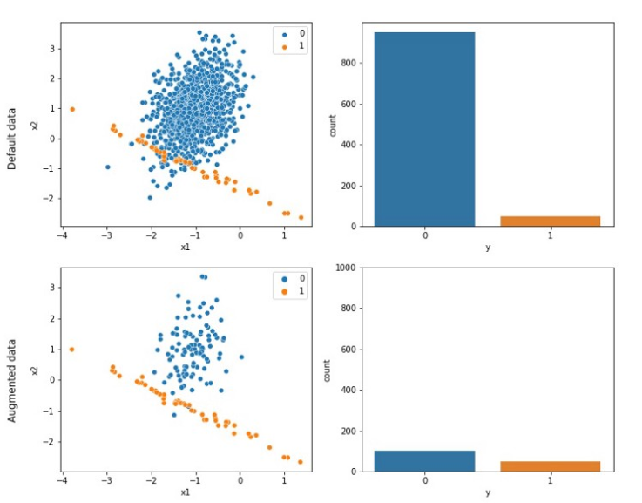
Random Undersampling

Slide 11
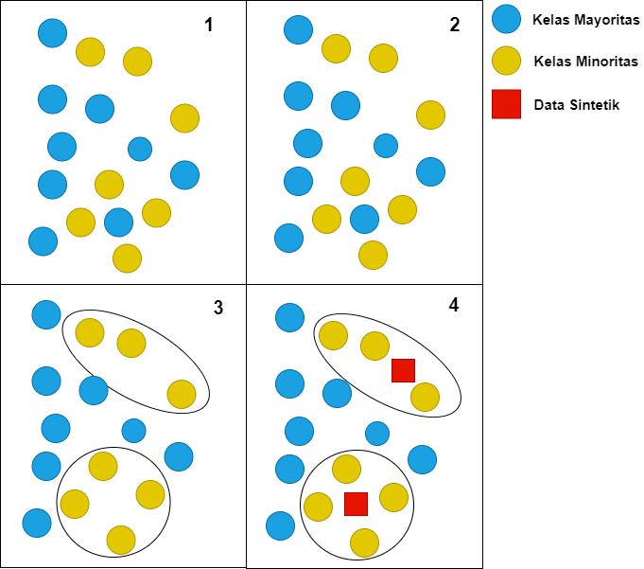
MWMOTE

Slide 12
TABEL PENGUJIAN
Dataset | Random Undersampling |  |  |  | MWMOTE
 | Precision | Recall | F-Measure | Accuracy | Precision | Recall | F-Measure | Accuracy
Bank Turnover
Diabetes
Stroke
Credit Fraud
Avg

Slide 13
TERIMA KASIH
—Muhammad Asyroful Nur Maulana Yusuf —

